Slide 1



Slide 2


Slide 3


LÀM QUEN VỚI
CÁC NÉT VIẾT CƠ BẢN, CÁC CHỮ SỐ VÀ
DẤU THANH

Slide 4
a) Nhận diện các nét viết cơ bản
Nét ngang | ʹ | Nét móc xuôi | ʾ | Nét cong hở trái | ˁ | Nét thắt trên | ˅
Nét sổ | ʺ | Nét móc ngược | ʽ | Nét cong kín | o | Nét thắt giữa | ˄
Nét xiên phải | ʼ | Nét móc hai đầu | ʿ | Nét khuyết trên | ˂
Nét xiên trái | ʻ | Nét cong hở phải | ˀ | Nét khuyết dưới | ˃

Slide 5
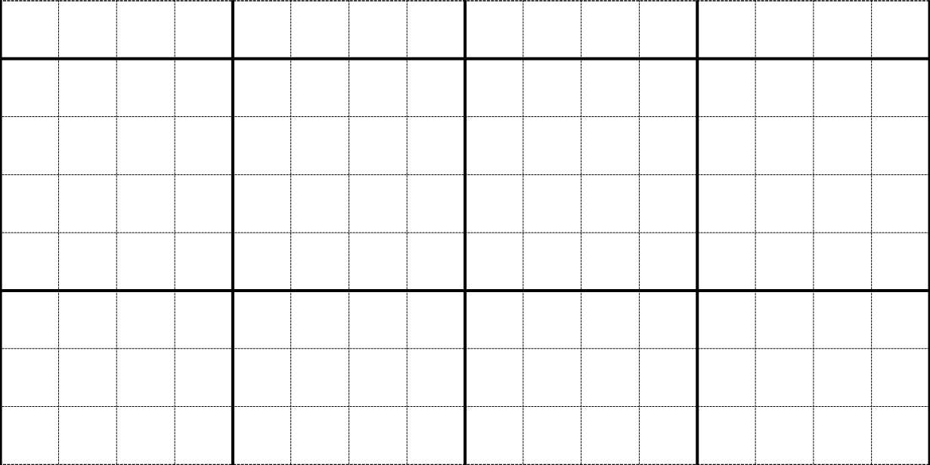
ʹ
ʺ
Nét ngang
Nét sổ

Slide 6
ʼ
ʻ
Nét
xiên phải
Nét
xiên trái

Slide 7
ʾ
ʽ
Nét
móc xuôi
Nét
móc ngược

Slide 8
Nét móc
hai đầu
ʿ

Slide 9
ˀ
ˁ
Nét cong
hở phải
Nét cong
hở trái

Slide 10
Nét
cong kín
o

Slide 11
˃
˂
Nét
khuyết trên
Nét
khuyết dưới

Slide 12
˅
˄
Nét
thắt trên
Nét
thắt giữa

Slide 13














a) Nhận diện các nét viết cơ bản
Nét ngang | ʹ | Nét móc xuôi | ʾ | Nét cong hở trái | ˁ | Nét thắt trên | ˅
Nét sổ | ʺ | Nét móc ngược | ʽ | Nét cong kín | o | Nét thắt giữa | ˄
Nét xiên phải | ʼ | Nét móc hai đầu | ʿ | Nét khuyết trên | ˂
Nét xiên trái | ʻ | Nét cong hở phải | ˀ | Nét khuyết dưới | ˃
Notes:
Click ly kem → hiện nét; Click hình chữ nhật vàng nhạt → tên nét

Slide 14
b) Nhận diện các chữ số
0
1
2
3
4
5
6
7
8
9
10

Slide 15








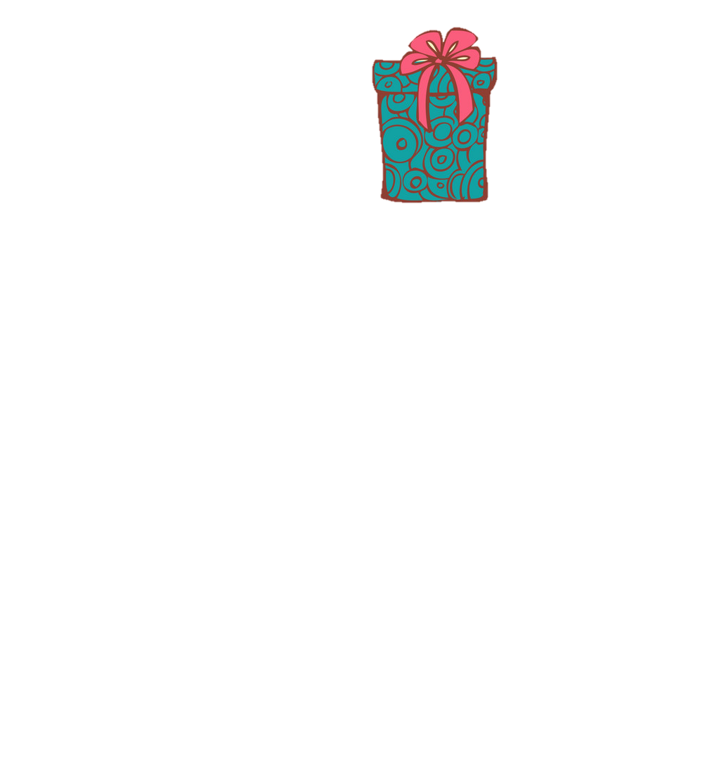


b) Nhận diện các chữ số
2
1
0
9
4
7
10
5
8
3
6
Notes:
Cho HS chọn hộp quà, Click vào rồi yêu cầu HS nói đó là số mấy

Slide 16
c) Nhận diện các dấu thanh
́
̉
̀
(dấu huyền)
(dấu sắc)
.
(dấu hỏi)
͂
(dấu ngã)
(dấu nặng)

Slide 17
c) Nhận diện các dấu thanh
bố
cà
kệ
đỡ
cổ
bé
lê
Notes:
Cho HS chọn hộp quà, Click vào rồi yêu cầu HS nói đó là số mấy

Slide 18


Slide 19









Slide 20







Slide 21
*
Đây là số mấy?
5
Số năm

Slide 22

*
Đây là dấu gì?
Dấu huyền

Slide 23

*
Đây là dấu gì?
Dấu ngã

Slide 24
*
-
Đây là nét gì?
Nét ngang

Slide 25


Slide 26


